Slide 1





合志楓の森小学校
合志楓の森中学校
職歴24年 中学校配属
中学校全般担当
得意分野：
企画立案、即行動
職歴13年
小学校配属
小学校の県費担当
得意分野：法的根拠、パワフル行動
職歴5年
小学校配属
小学校の市費担当得意分野：丁寧な対応、ＩＣＴ
事務主査
主任事務職員
事務職員
合志楓の森中学校区共同実施のモットー 得意なことを得意な人がする！

Slide 2


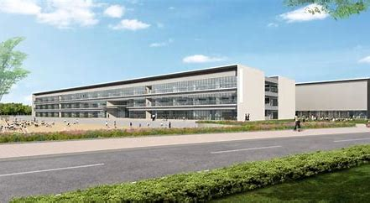

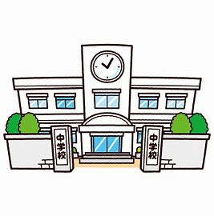
令和3年4月1日開校
合志楓の森小学校・合志楓の森中学校
A中学校
B小学校
生徒数 約９００人
児童数 約１０５０人
A小学校
B中学校
児童数 約１１５０人
生徒数 約８９０人
合志楓の森小学校・合志楓の森中学校施設紹介動画 - YouTube

Slide 3
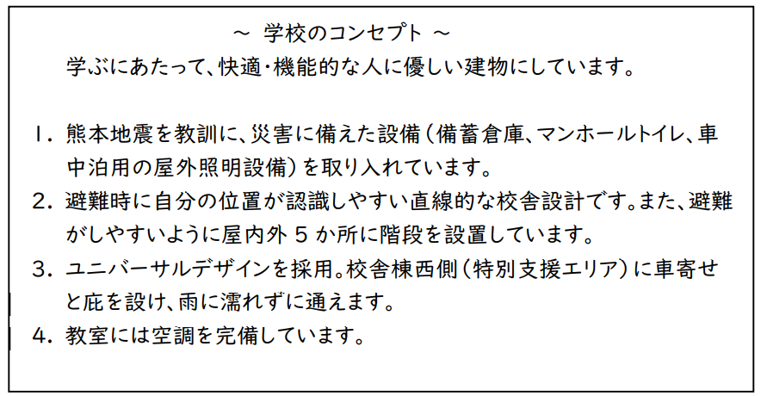

Slide 4
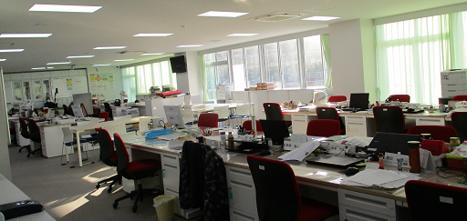
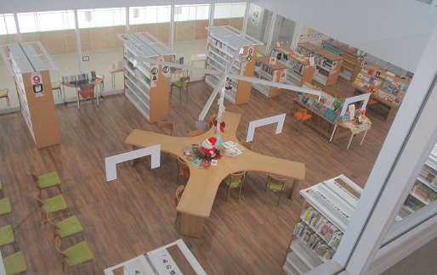
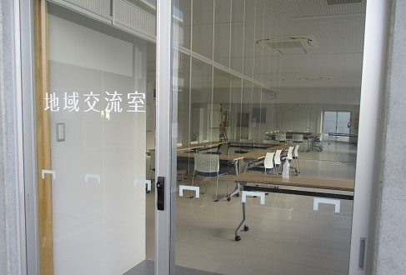
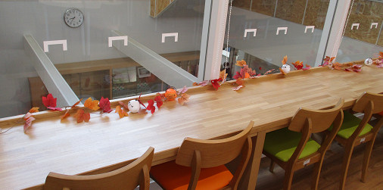
学校の中心に位置し、吹き抜けの全面ガラス張りで広々としています。
図書室
２F
職員室
１F
小学校と中学校一緒の職員室です。
地域交流室
１F
下を見下ろせる席もあります。

Slide 5
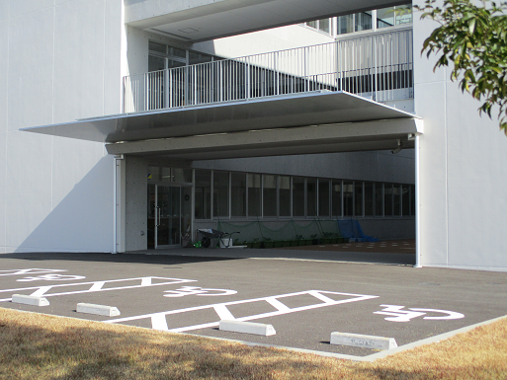
特別支援エリア
車寄せに大きな庇が設置されています。

Slide 6
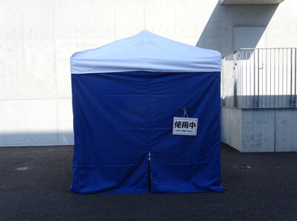
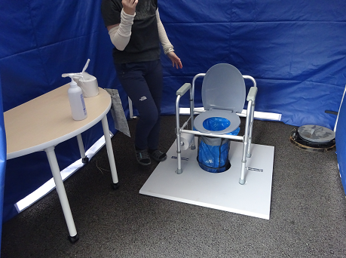
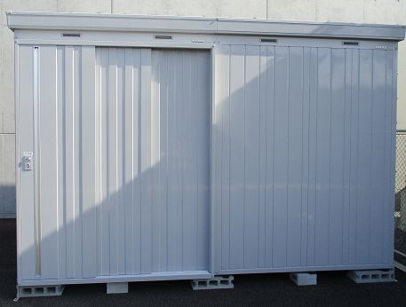
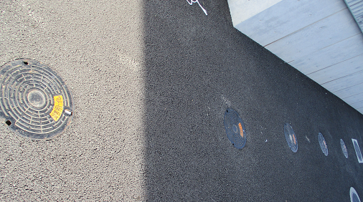
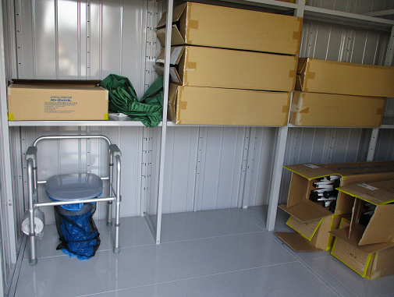
備蓄倉庫
マンホールトイレ

Slide 7
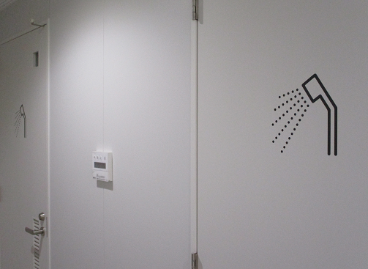
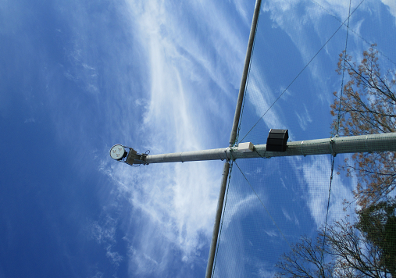
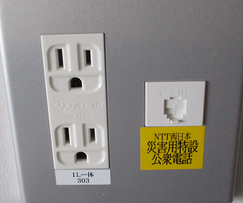
野外照明設備
【体育館】
避難所になった場合に利用する
シャワー室
災害時は公衆電話の設置も可能
シャワー室
【グラウンド】
車中泊用の野外照明設備（4本）

Slide 8
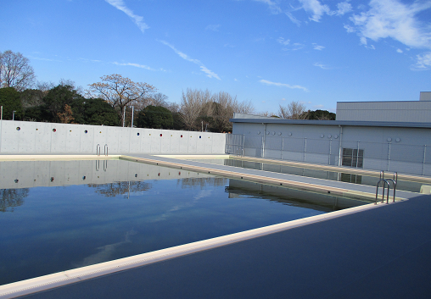
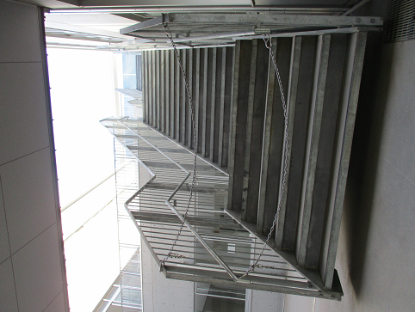
避難階段
避難がしやすいように、 屋内外5カ所に階段を設置
プール貯水
防災用にプールは 大プール・小プール２つ設置

Slide 9
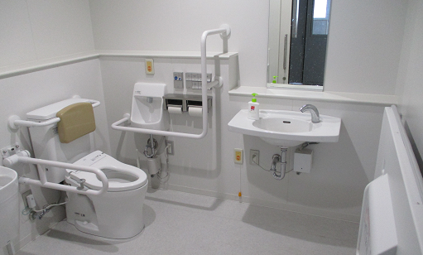
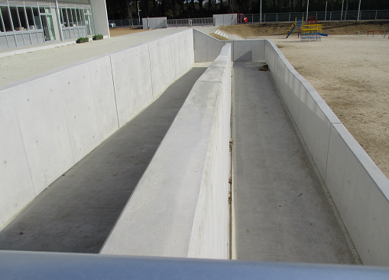
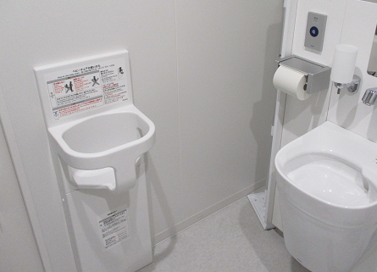
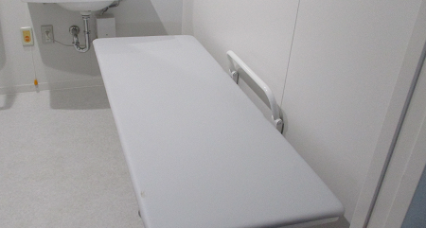
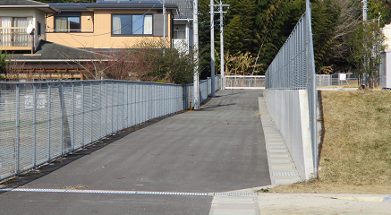
スロープ
多目的トイレ
校舎からグラウンド、駐車場からグラウンドへはスロープが設置

Slide 10

年目

Slide 11
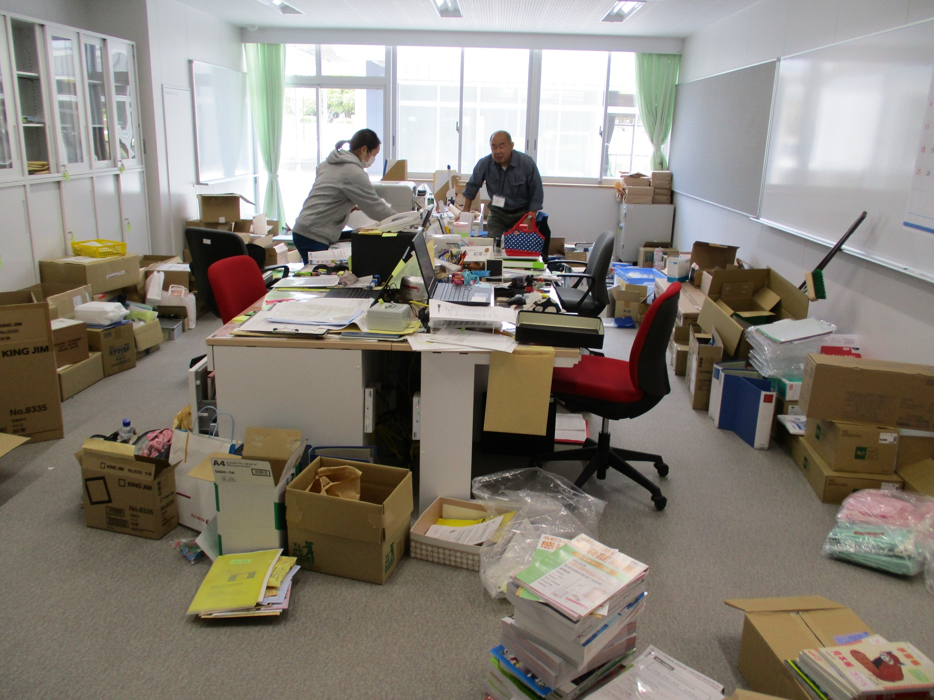
人間ドック申込み！
R３年4月６日の事務室
全員異動者！
諸手当認定は１５日以内！
学校にものがとにかくない！注文しなきゃ！
「ゴミはどうしたらいい？」 「分かりません！」
入学式は２日後！花を注文品しなきゃ。白布がない！
メールが100件超！ 文字化け！
大判プリンターのパスワード！？
合志市の起票の仕方が分からない！マニュアルがない！
整理整頓！
している場合じゃない（心の声）
教科書の検査復命！
あれ！？ 電話がならない！
旅費システムが起動しない！

Slide 12
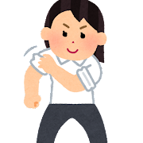
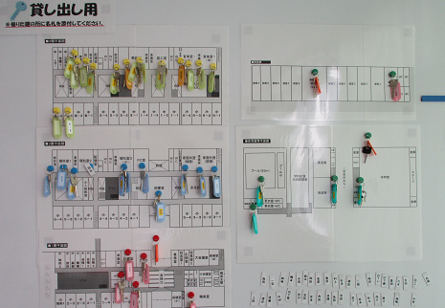
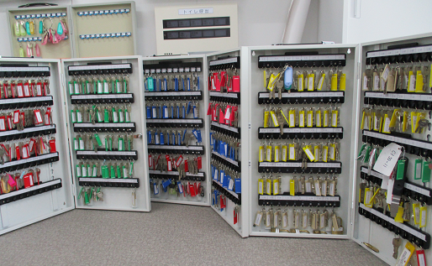
やるべきこと
その１
【鍵の整理！】

Slide 13
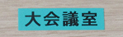

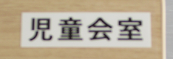
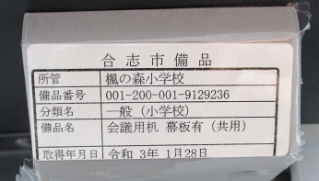
やるべきこと
その２
参考：会議用長机の場合
【備品のラベリング】
誰でも一目で分かるように、
部屋名かつ色分けしたラベリング

Slide 14
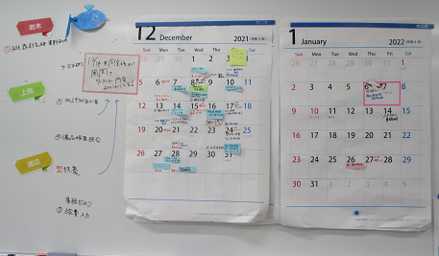
やるべきこと
その３
【情報共有！】

Slide 15

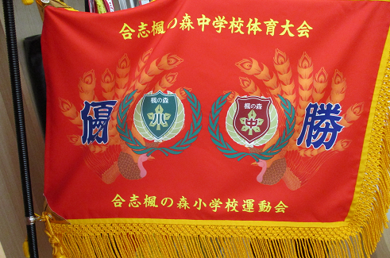
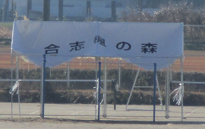
やってよかったこと
その１ 予算の共有
①運動会・体育大会の優勝旗を共有することに。
②テントや部活動のジャージに小中明記しない。
その２ 文書受付事務の効率化

Slide 16

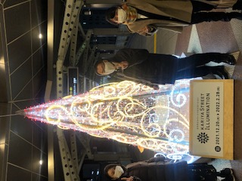
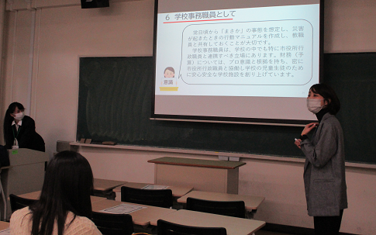

愛知教育大学の視察
２０２２.１.６～７
自己研鑽のために、全国各地飛び回って楽しんでいます。（旅費があれば、コロナが落ちついたら….）
風岡治教授に
お話し、アドバイス
いただきました！
味噌カツがおいしかったです
In 愛知教育大学 ガバナンスコース

Slide 17
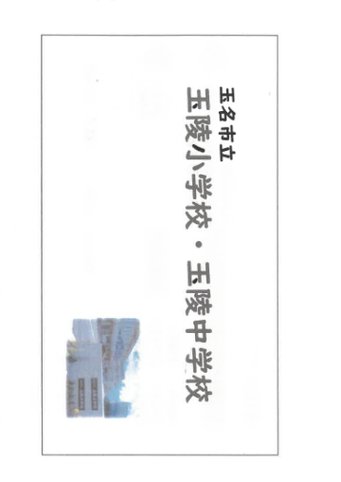

玉陵小中学校の視察
２０２２.3.10

Slide 18

視察で奮起
●自校の災害時の強みと弱みの再確認…
2年目へと続く
●教育経営学や財政学概論をきちんと学び
事務職員となる強み
●同じ小中一貫校に学んだ 校納金システム

Slide 19

年目

Slide 20
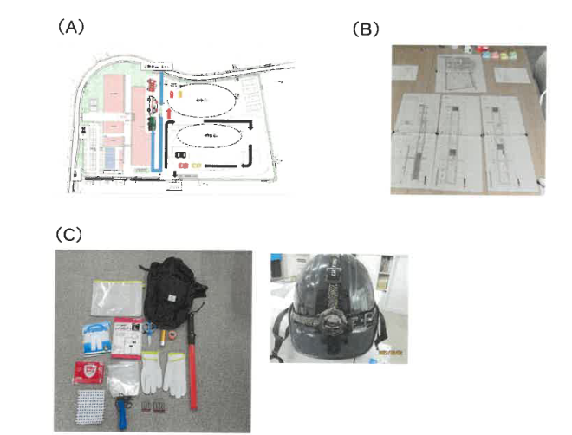
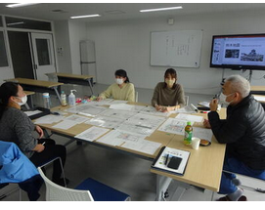
熊本県危機管理防災特別顧問有浦氏
防災自主研修
2022.12.10

Slide 21
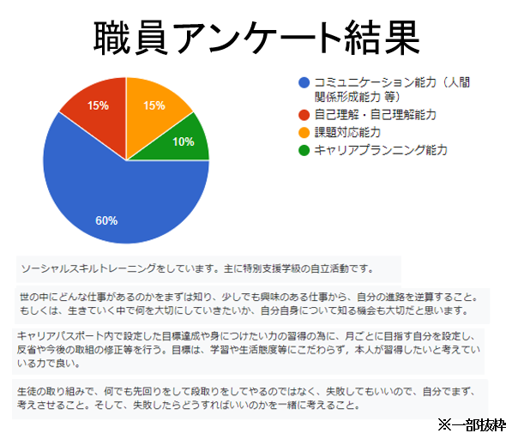
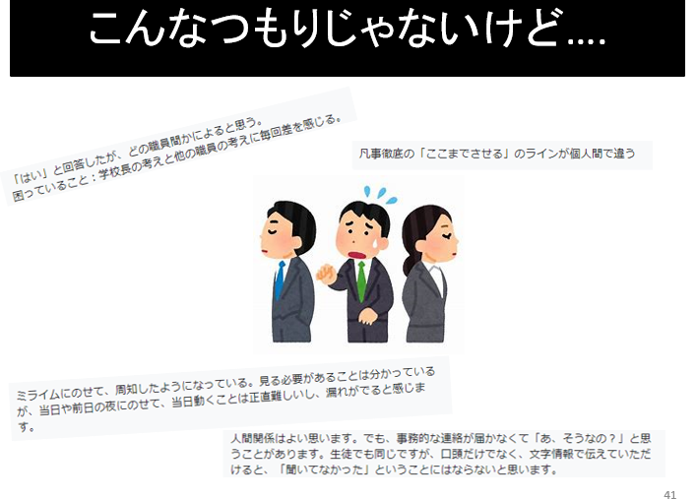
愛知教育大学の視察
２０２２. １２．２２～２３

Slide 22

年目

Slide 23
今後の予定
●愛知教育大学の視察
２０２３.７．２６～２７
●防災自主研修（2回）
２０２３.６/２０２３.１０

